Slide 1
Osciloscopios Especiales
Unidad 6
Medidas Electrónicas I
2014

Slide 2
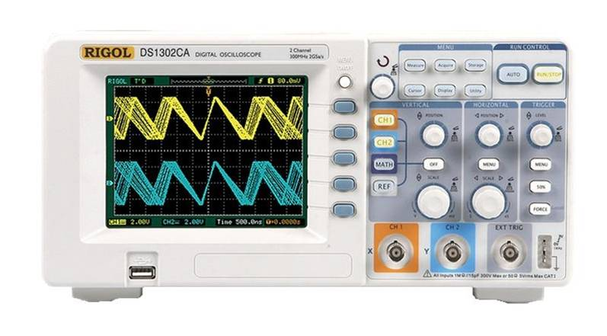
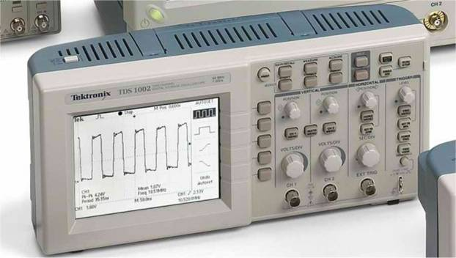
Digital Storage Oscilloscope
DSO

Slide 3
Temario
Diagrama en Bloques – S&H – Especificaciones – Tipos de Muestreo – Frecuencia de Muestreo Efectiva – Capacidad de Memoria –Modos de Disparo – Resolucion – Tipos Presentacion – Caracteristicas Especiales
Diagrama en Bloques DSO
Muestreo y Retención – S&H
Especificaciones
Tipos de Muestreo
Frecuencia de Muestreo Efectiva
Capacidad de Memoria
Modos de Disparo
Resolución Vertical
Tipos o Modos de Presentación
Características Especiales

Slide 4
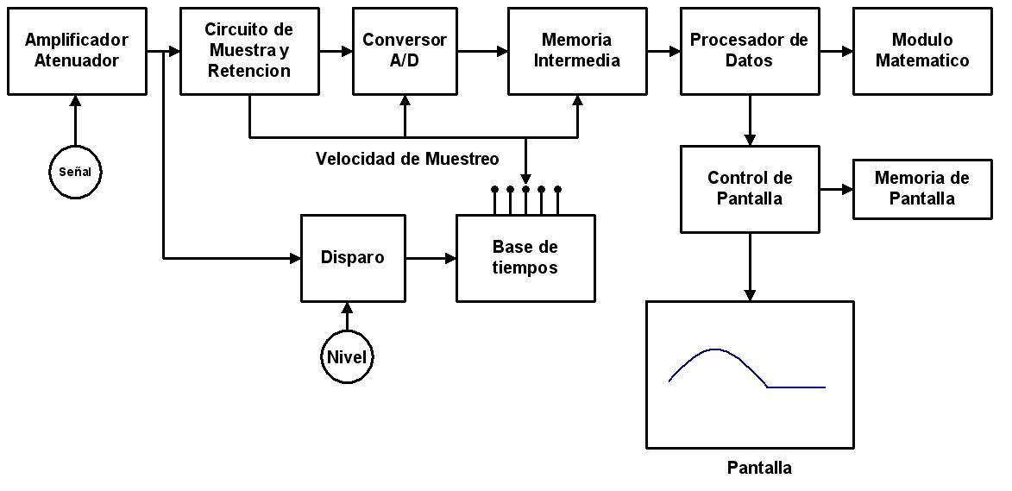
Diagrama en Bloques DSO
Diagrama en Bloques – S&H – Especificaciones – Tipos de Muestreo – Frecuencia de Muestreo Efectiva – Capacidad de Memoria –Modos de Disparo – Resolucion – Tipos Presentacion – Caracteristicas Especiales

Slide 5
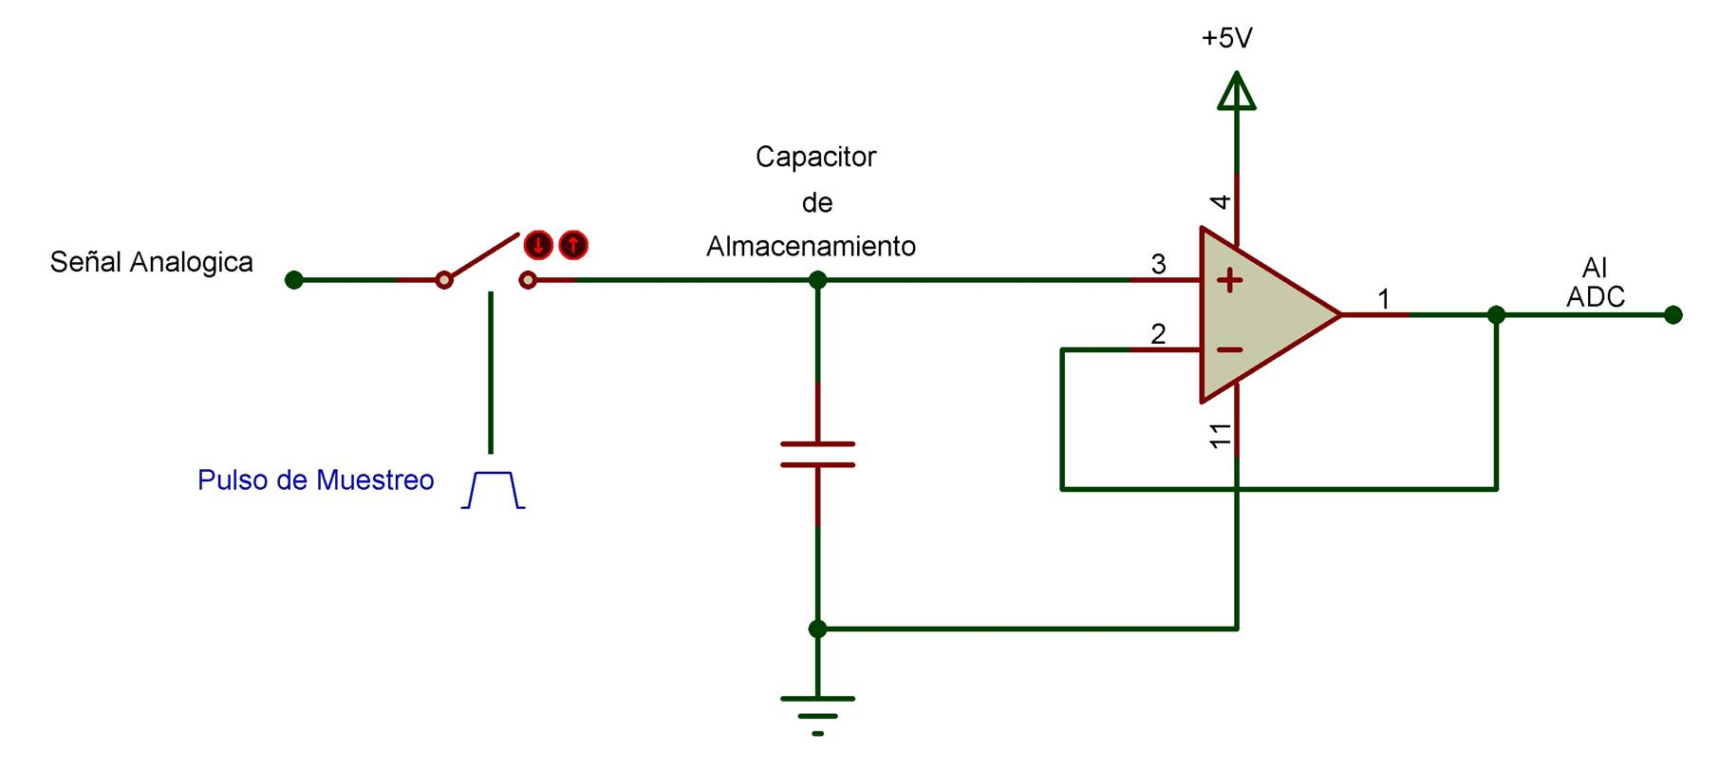
Muestreo y Retención
Diagrama en Bloques – S&H – Especificaciones – Tipos de Muestreo – Frecuencia de Muestreo Efectiva – Capacidad de Memoria –Modos de Disparo – Resolucion – Tipos Presentacion – Caracteristicas Especiales
Esquema Básico de circuito de Sample and Hold
Circuito necesario antes de un ADC

Slide 6
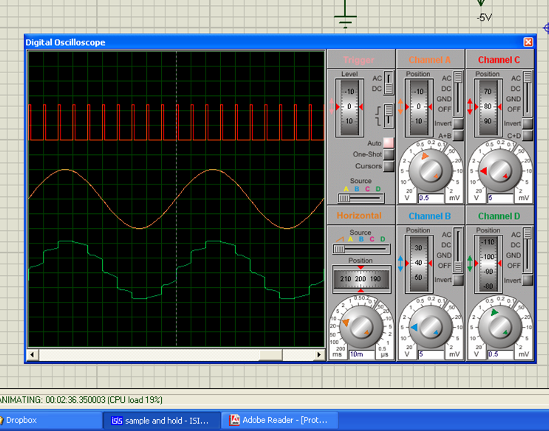
Muestreo y Retención
Diagrama en Bloques – S&H – Especificaciones – Tipos de Muestreo – Frecuencia de Muestreo Efectiva – Capacidad de Memoria –Modos de Disparo – Resolucion – Tipos Presentacion – Caracteristicas Especiales
Rojo: Pulso de Muestreo
Marrón: Señal Original
Verde: Señal Almacenada

Slide 7
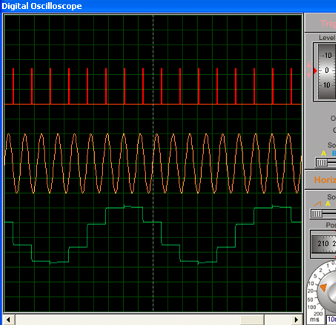
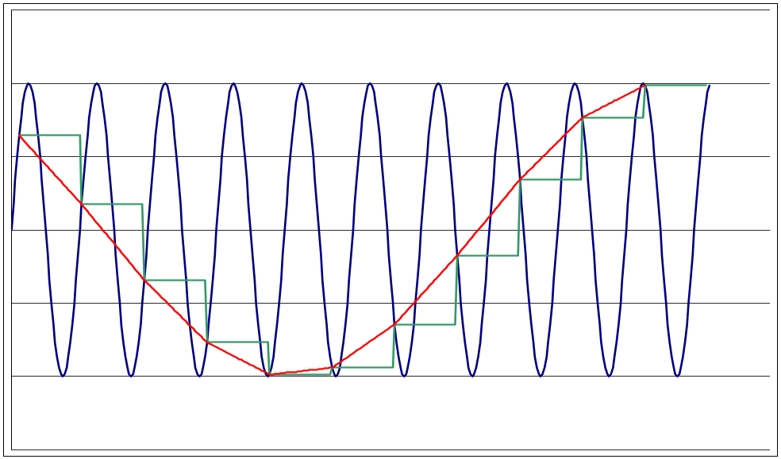
Muestreo y Retención
Diagrama en Bloques – S&H – Especificaciones – Tipos de Muestreo – Frecuencia de Muestreo Efectiva – Capacidad de Memoria –Modos de Disparo – Resolucion – Tipos Presentacion – Caracteristicas Especiales
La frecuencia de Muestreo es menor a la de la señal aplicada.
En el ejemplo
Señal
  Frec: 90Hz
Muestreo
  Frec: 80Hz
Señal Resultante
  Frec = 10Hz
Rojo: Pulso de Muestreo
Marrón: Señal Original
Verde: Señal Almacenada

Slide 8
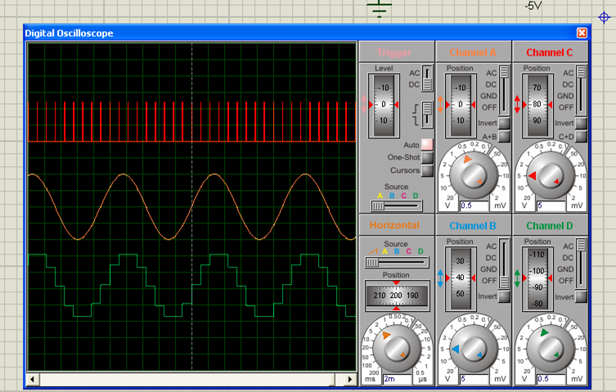
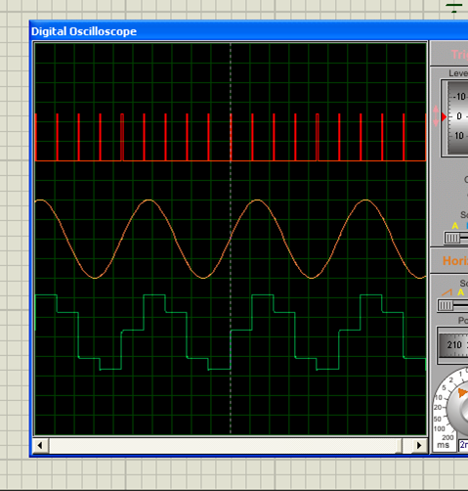
Muestreo y Retención
Diagrama en Bloques – S&H – Especificaciones – Tipos de Muestreo – Frecuencia de Muestreo Efectiva – Capacidad de Memoria –Modos de Disparo – Resolucion – Tipos Presentacion – Caracteristicas Especiales
La frecuencia de Muestreo es Mayor a la de la señal aplicada.
Señal
  Frec: 90Hz
Muestreo
  Frec: 900Hz
Señal Resultante
  Frec = 90Hz
Señal
  Frec: 90Hz
Muestreo
  Frec: 450Hz
Señal Resultante
  Frec = 90Hz

Slide 9
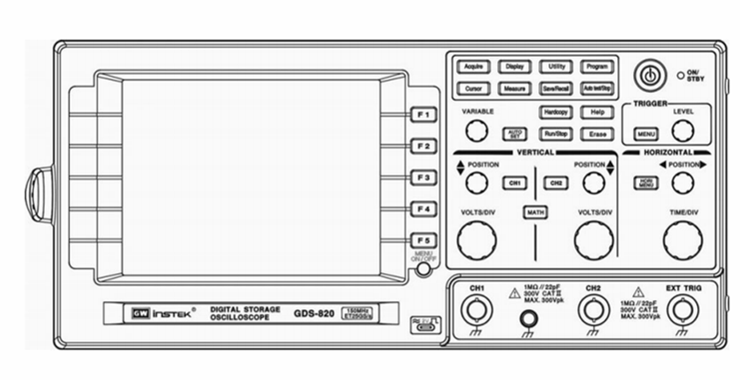
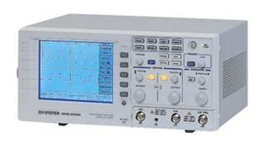
Especificaciones de un DSO
Diagrama en Bloques – S&H – Especificaciones – Tipos de Muestreo – Frecuencia de Muestreo Efectiva – Capacidad de Memoria –Modos de Disparo – Resolucion – Tipos Presentacion – Caracteristicas Especiales
Los osciloscopios digitales tienen dos valores que definen claramente su capacidad de presentar señales en el dominio del tiempo.
(Algunos valores serán tomados de un DSO GW Instek GDS-806S)
Ancho de Banda
  Ejemplo : 60MHz
  Característica común con osciloscopios analógicos
Velocidad de Muestreo
  Ejemplo: 100MSa/S
  Ejemplo: 25GSa/A E.T.

Slide 10
Tipos de Muestreo
Diagrama en Bloques – S&H – Especificaciones – Tipos de Muestreo – Frecuencia de Muestreo Efectiva – Capacidad de Memoria –Modos de Disparo – Resolucion – Tipos Presentacion – Caracteristicas Especiales
Muestreo en Tiempo Real
Muestreo Repetitivo Secuencial
Muestreo Repetitivo Aleatorio

Slide 11
Tipos de Muestreo
Diagrama en Bloques – S&H – Especificaciones – Tipos de Muestreo – Frecuencia de Muestreo Efectiva – Capacidad de Memoria –Modos de Disparo – Resolucion – Tipos Presentacion – Caracteristicas Especiales
Muestreo en Tiempo Real
  En este modo la frecuencia de muestreo debe ser mayor que la señal a presentar en pantalla
  Ancho de Banda Reducido
  Requiere de un ADC muy rápido
    Ejemplo:
      AB=100Mhz
      2 muestras como mínimo por ciclo
      Ts = 5nseg

Slide 12
Tipos de Muestreo
Diagrama en Bloques – S&H – Especificaciones – Tipos de Muestreo – Frecuencia de Muestreo Efectiva – Capacidad de Memoria –Modos de Disparo – Resolucion – Tipos Presentacion – Caracteristicas Especiales
Muestreo Repetitivo Secuencial
  Se toman varias muestras de una misma señal en sucesivos barridos desplazadas un tiempo preestablecido luego de la señal de disparo.
  La señal debe ser periódica
  El circuito de disparo debe ser muy estable
  Se pierden los fenómenos transitorios
  Frecuencia de muestreo menor que la frecuencia de la señal

Slide 13
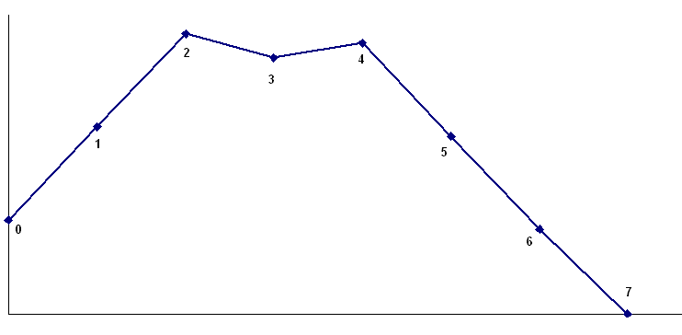
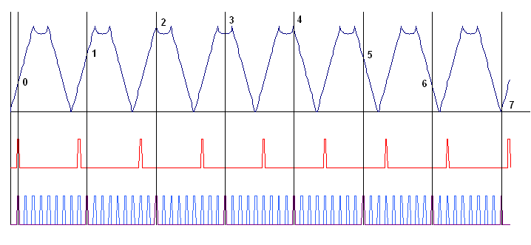
Muestreo Repetitivo Secuencial
Diagrama en Bloques – S&H – Especificaciones – Tipos de Muestreo – Frecuencia de Muestreo Efectiva – Capacidad de Memoria –Modos de Disparo – Resolucion – Tipos Presentacion – Caracteristicas Especiales

Slide 14
Tipos de Muestreo
Diagrama en Bloques – S&H – Especificaciones – Tipos de Muestreo – Frecuencia de Muestreo Efectiva – Capacidad de Memoria –Modos de Disparo – Resolucion – Tipos Presentacion – Caracteristicas Especiales
Muestreo Repetitivo Aleatorio
  Se toman varias muestras de una misma señal en sucesivos barridos.
  El tiempo de desplazamiento es aleatorio luego de la señal de disparo.
  La señal debe ser periódica.
  El circuito de disparo debe ser muy estable.
  Permite capturar los fenómenos transitorios.
  Frecuencia de muestreo menor que la frecuencia de la señal.

Slide 15
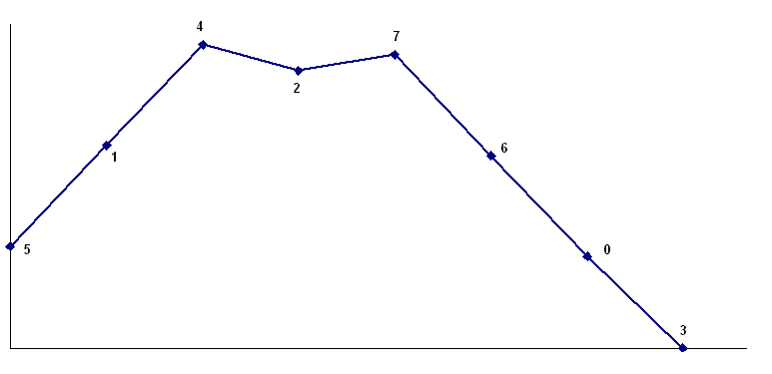
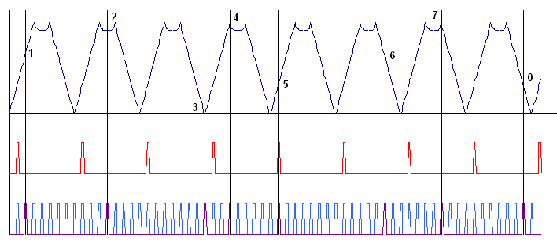
Muestreo Repetitivo Aleatorio
Diagrama en Bloques – S&H – Especificaciones – Tipos de Muestreo – Frecuencia de Muestreo Efectiva – Capacidad de Memoria –Modos de Disparo – Resolucion – Tipos Presentacion – Caracteristicas Especiales

Slide 16
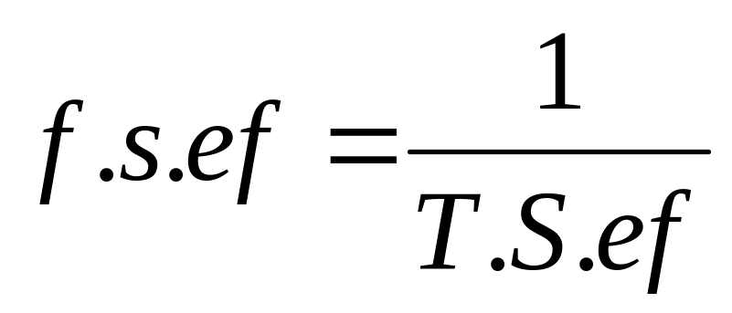
Frecuencia de Muestreo Efectiva
Diagrama en Bloques – S&H – Especificaciones – Tipos de Muestreo – Frecuencia de Muestreo Efectiva – Capacidad de Memoria –Modos de Disparo – Resolucion – Tipos Presentacion – Caracteristicas Especiales
Se utilizan ADC lentos en relación a la señal que efectivamente se esta muestreando.
Se define entonces:
F.s.ef = frecuencia de muestreo efectiva
T.s.ef = Periodo de muestreo efectivo

Slide 17
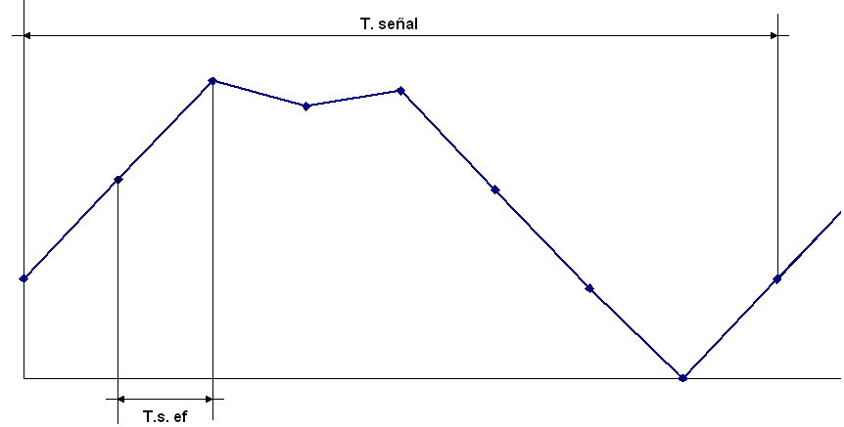
Frecuencia de Muestreo Efectiva
Diagrama en Bloques – S&H – Especificaciones – Tipos de Muestreo – Frecuencia de Muestreo Efectiva – Capacidad de Memoria –Modos de Disparo – Resolucion – Tipos Presentacion – Caracteristicas Especiales
T.s.ef = 100pSeg → F.s.ef = 10Gsa/sec
Fs=20Msa/sec
GDS-806S
  F.s.ef=25GSa/sec
  Fs = 100MSa/sec (255 niveles de disparo posibles dentro de un mismo barrido)

